Slide 1
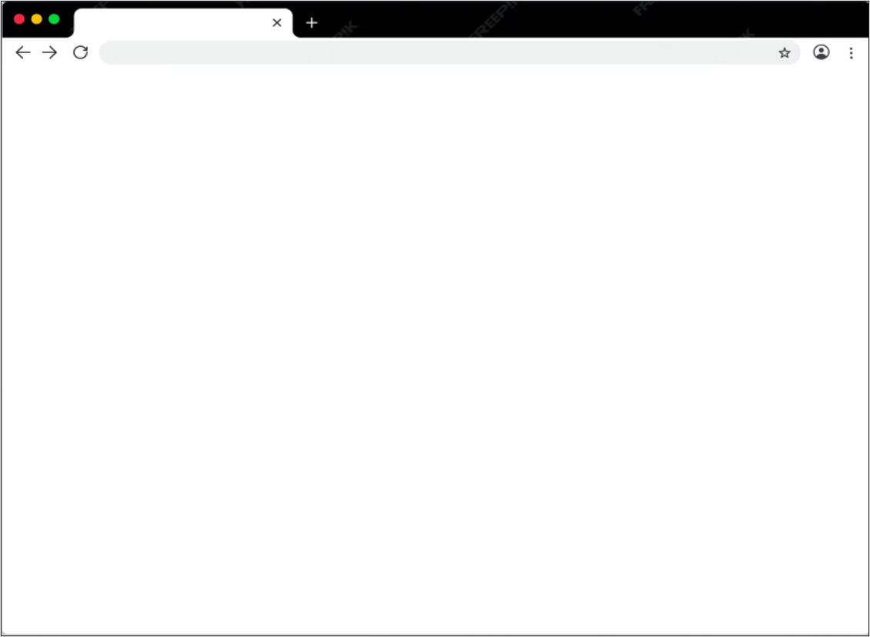

화면 설계서- 시스템 정보
서울시 미세먼지 건강 취약도 분석 시스템
회원가입
로그인
시스템 정보
|
대시보드
|
데이터 분석
시스템 개요
시스템 정보
시스템 목적
사용 모델
시스템 목적 내용
시스템 목적 내용
분석 대상
주요기능
분석 대상 내용
시스템 목적 내용
활용 데이터
개발 환경
활용 데이터 목록
개발에 사용된 프로그램 나열

Slide 2

화면 설계서- 대시보드 화면
서울시 미세먼지 건강 취약도 분석 시스템
회원정보
로그아웃
시스템 정보
|
대시보드
|
데이터 분석
조회 옵션
서울 지도 영역
자치구와 기간을 선택하여 미세먼지 및 보건 데이터를 조회합니다
지도
자치구 선택
분석 기간 선택
자치구별 건강 취약도 등급 시각화
~
자치구별 건강 취약도 색상 표시
데이터 조회
데이터 초기화
안전
보통
민감
고위험
데이터 요약 카드
PM10
|
PM2.5
|
평균기온
|
진료건수
|
건강 취약도 등급

Slide 3
화면 설계서- 데이터 분석
서울시 미세먼지 건강 취약도 분석 시스템
회원정보
로그아웃
시스템 정보
|
대시보드
|
데이터 분석
분석 조건
분석 데이터 선택
자치구 선택
분석 기간 선택
PM10
~
PM2.5
평균 기온
분석 실행
데이터 초기화
진료 건수
인구 수
분석 결과
분석 그래프
머신러닝 분석 기반
건강 취약도 등급 표시
기간별 미세먼지 농도 및 환자 발생률 변화 그래프
안전
보통
민감
고위험

